Slide 1
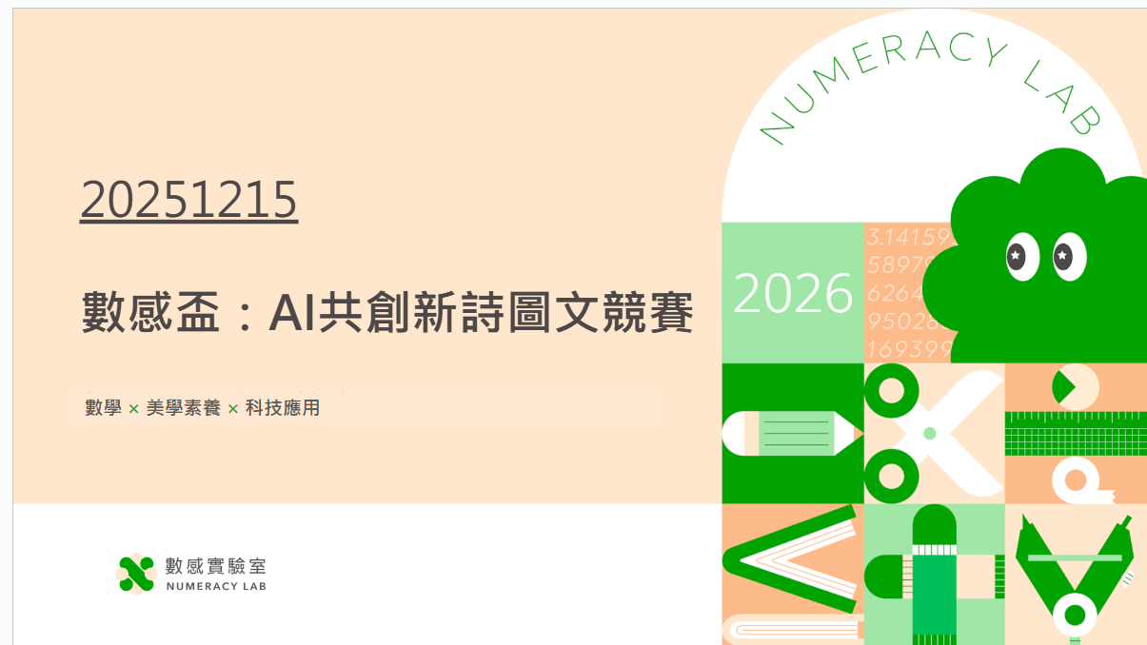
AI家教產品示意圖
－設計僅供參考，非最終產品使用介面－
聯絡窗口：杜依雯 產品副理
yiwen@numeracylab.com 0918-980-323

Slide 2
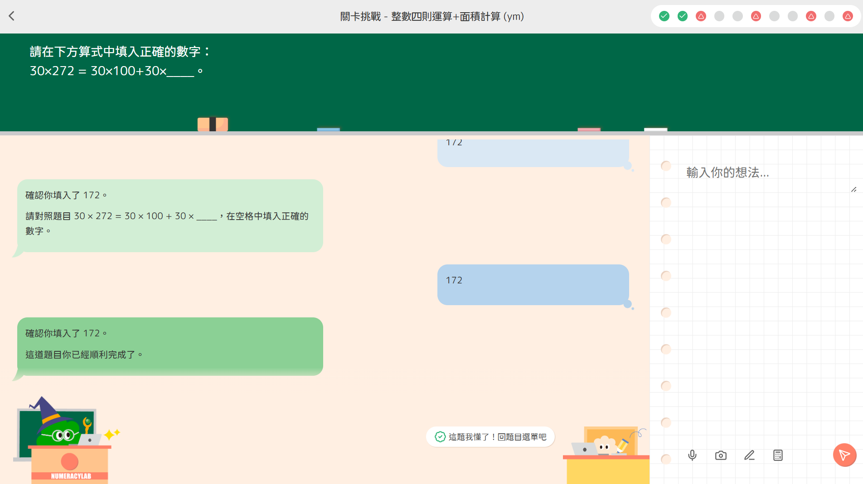
適性智慧家教介面
響應式畫面支援平板、電腦工具，輕鬆上手！

Slide 3
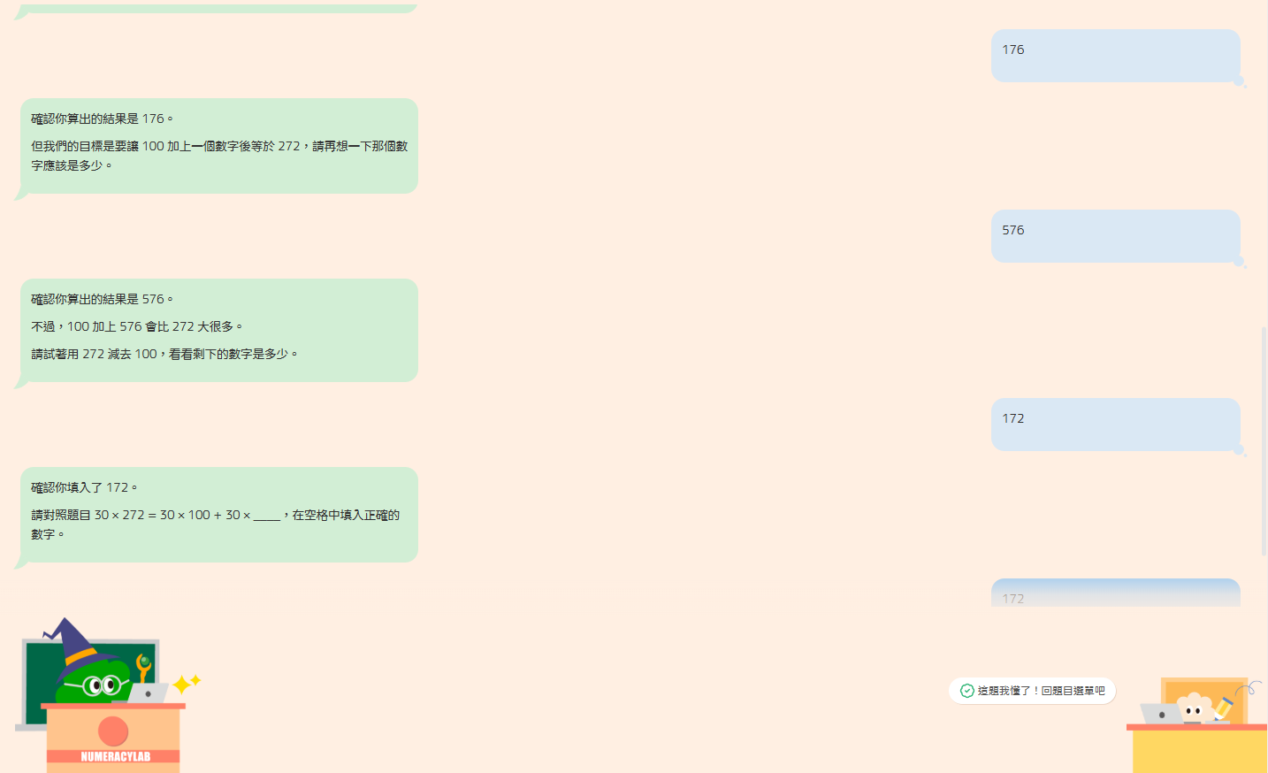
AI家教擅長引導，不直接提供答案，
而是先思考題目，循循善誘練習題目。
——加入學習追蹤功能，找到學生學習盲區。

Slide 4
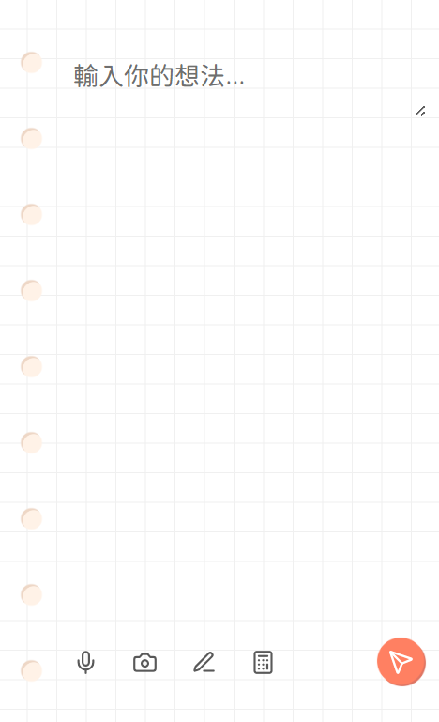
文字輸入
多種辨識功能，易用性提高，打造自然互動如同真人家教！
語音輸入
圖片識別
手寫識別
小鍵盤

Slide 5
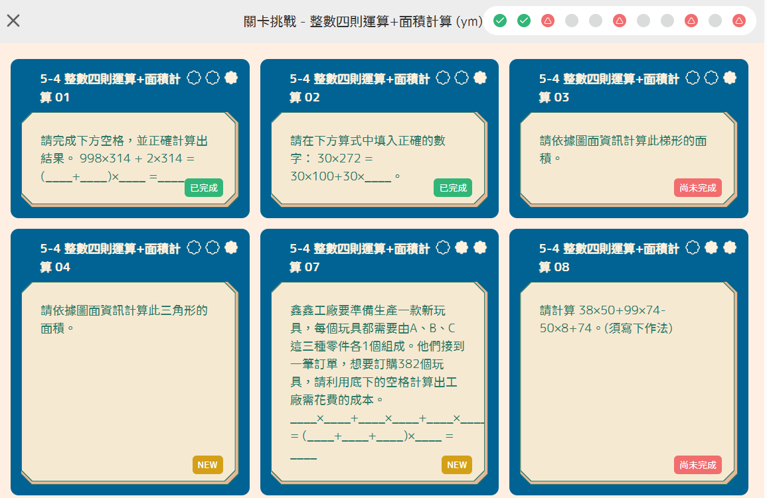
AI 題庫累積各式題型，
因應不同學習目標、課綱與教材、難易度，適性化擇題練習。
國中會考專家——林柏嘉老師真情推薦，掛保證題庫的正確性和鑑別度。

Slide 6
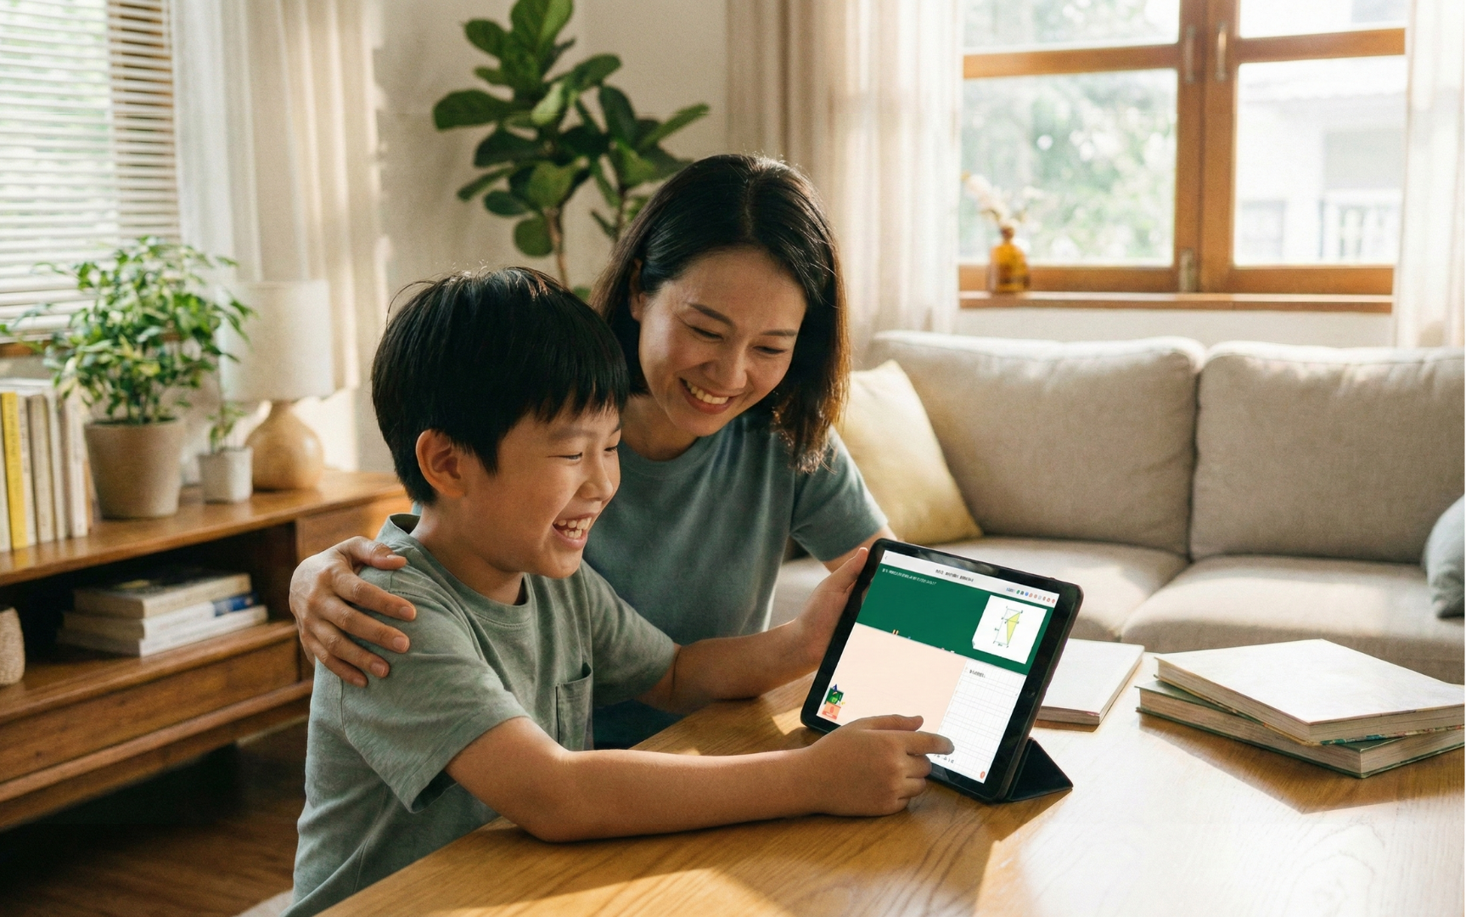
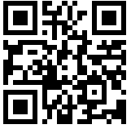
從課堂到家中，陪伴孩子數學學習的升級之路——
產品封測體驗
名額有限，
手刀報名→
請點擊或
掃描上方QRCode

